Slide 1

Nöbetçi eczane
Burakhan güçlü 1181602031

Slide 2
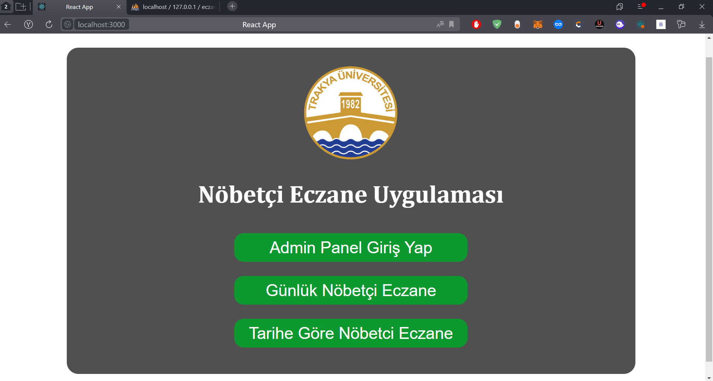
anasayfa

Slide 3
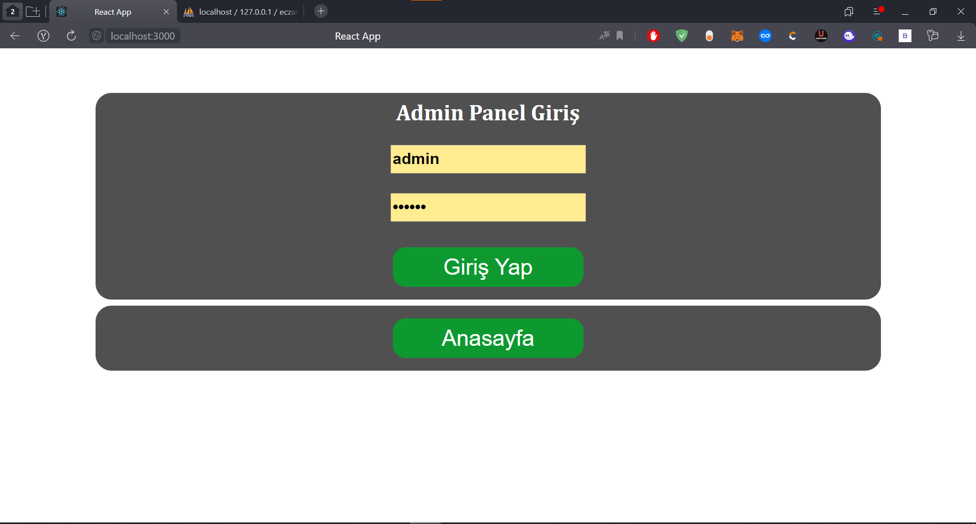
Admin panel giriş
Anasayfada admin panaline girince kullanıcı adı ve şifreyi giriyoruz ve bizi eczane tanımlama sayfasına gönderiyor

Slide 4
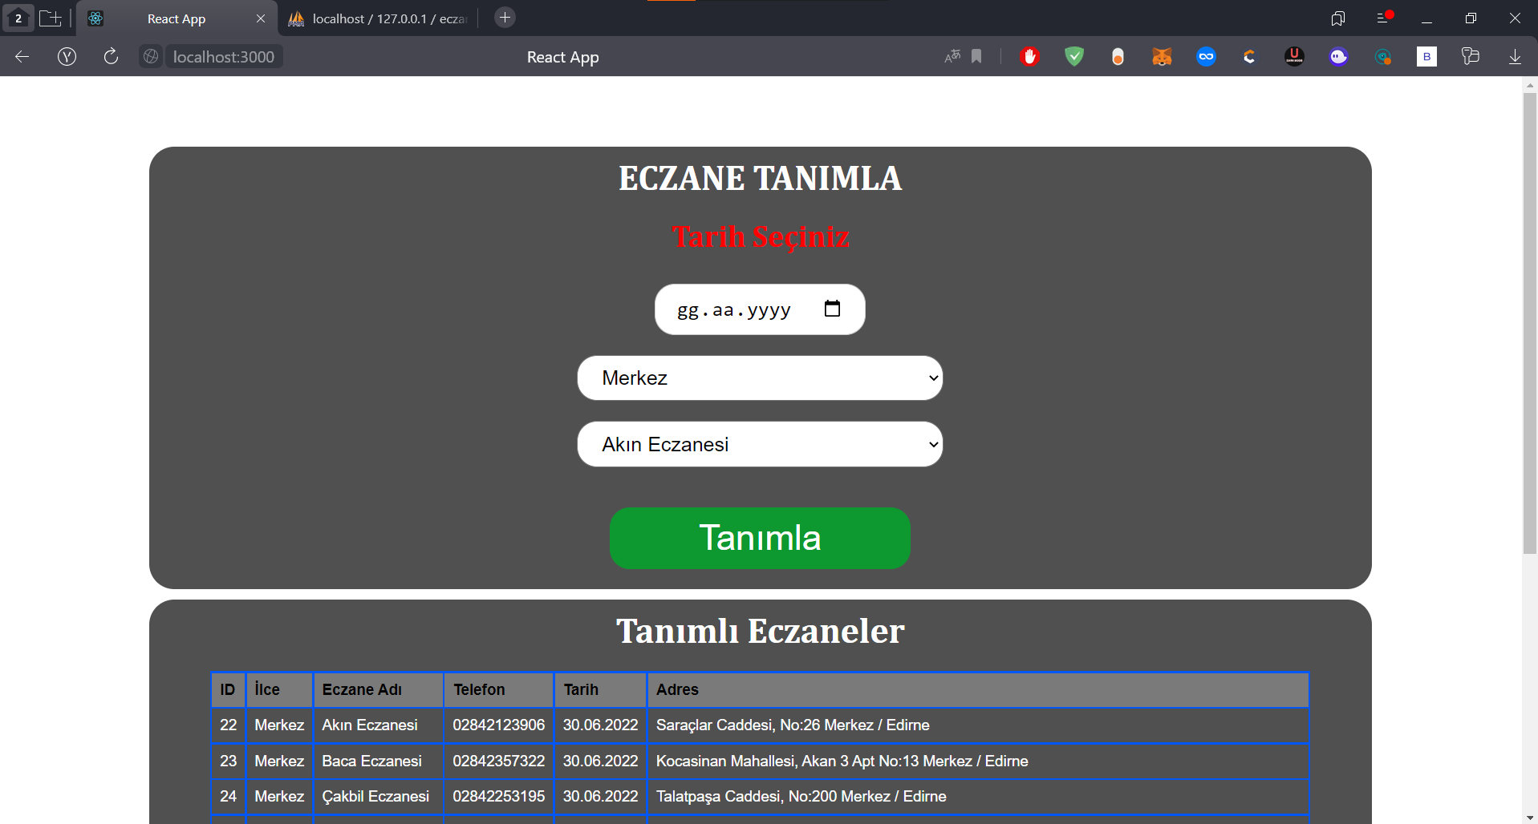
Eczane tanımlama
Tarih, ilçe ve eczaneyi seçerek tanımlı eczane veri tabanına ekliyoruz

Slide 5
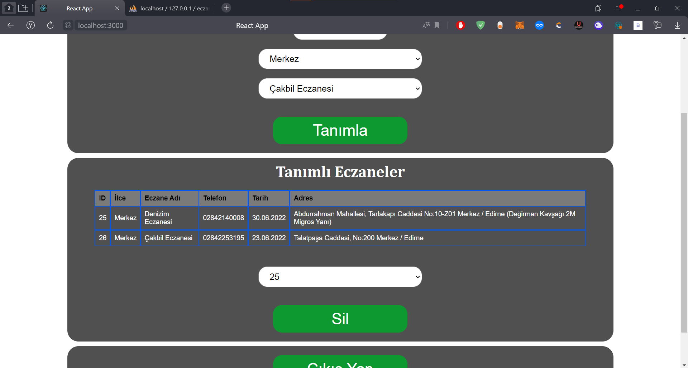
Tanımlı eczaneyi silme
Tanımladığımız eczaneyi silmek istediğimizde en soldaki id sine bakarak isteğimiz eczaneyi silebiliyoruz

Slide 6
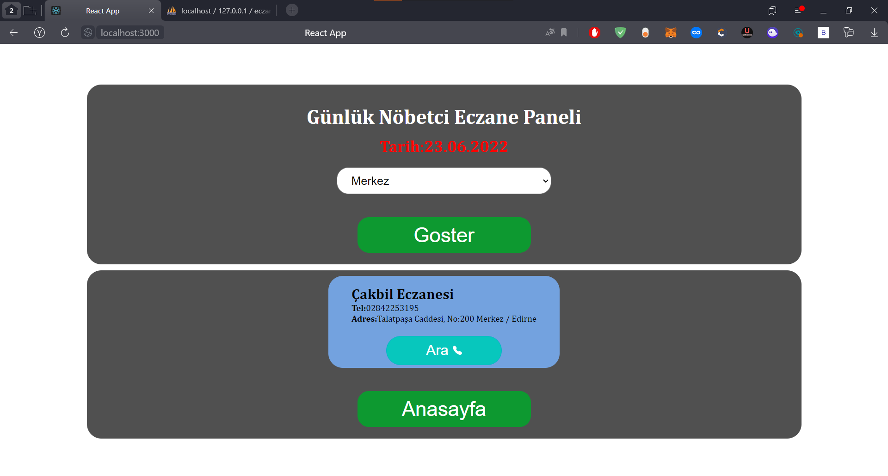
Günlük nöbetçi eczane
Anasayfada günlük eczaneye girdiğimizde ilçeyi seçerek o günkü nöbetçi eczaneleri görebiliyoruz.

Slide 7
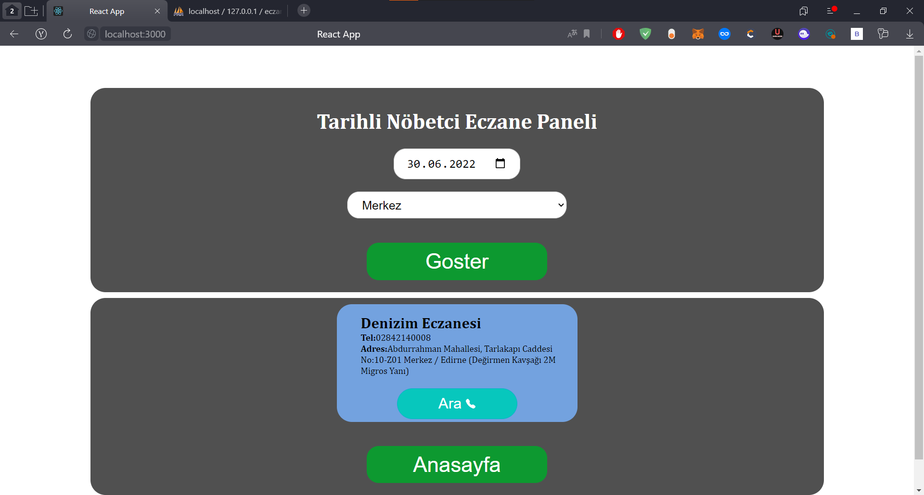
Tarihli nöbetçi eczane
Tarihli nöbetçi eczane bölümünde
tarih ve ilçeyi seçtiğimizde o günkü nöbetçi eczaneleri görebiliyoruz

